Slide 1
Портфолио на тему «Психология учебной мотивации»
Выполнила:
Учитель начальных классов
МБОУ «СОШ №50» г. Чита
Баранова Юлия ИЛьинична

Slide 2
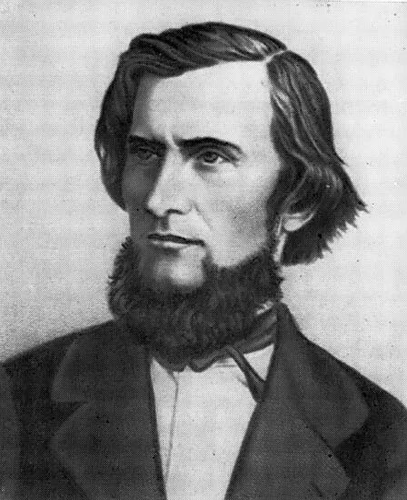
«Учение, лишенное всякого интереса и взятое только силой принуждения, убивает в ученике охоту к овладению знаниями. Приохотить ребенка к учению гораздо более достойная задача, чем приневолить».
Ушинский К.Д.

Slide 3


А. К. Маркова, учебная мотивация - это совокупность мотивирующих факторов, вызывающих активность субъекта и определяющих её направленность.
И. А. Зимняя, учебная мотивация - это частный вид мотивации, являющийся неотъемлемой частью учебного процесса и определяющийся целым набором факторов.
Отечественные учёные, которые затрагивали проблему учебной мотивации в своих трудах: А. Н. Леонтьев, П. М. Якобсон, Е. П. Ильин и другие.
Среди зарубежных исследователей учебной мотивации можно выделить: Б. Ф. Скиннера, К. Роджерса, Э. Диси и Р. Райана.
Е. П. Ильина, учебная мотивация - это совокупность всех мотивирующих факторов, обусловливающих проявление учебной активности: потребности, цели, установки и т.д..

Slide 4
Учебная мотивация играет важную роль в образовательном процессе по нескольким причинам:
Увеличение успеваемости
Повышение вовлеченности
Формирование устойчивых навыков
Улучшение психологического состояния
Поддержка самостоятельной деятельности
Долгосрочные цели

Slide 5
Виды мотивации учения
Познавательные мотивы
Широкие познавательные мотивы - ориентация школьников на овладение новыми знаниями.
Учебно-познавательные мотивы - ориентация школьников на усвоение способов добывания знаний.
Мотивы самообразования - направленность школьников на самостоятельное совершенствование способов добывания знаний.
Социальные мотивы
Широкие социальные мотивы - стремление получать знания, чтобы быть полезным обществу.
Узкие социальные мотивы (позиционные) - стремление занять определённую позицию, получать одобрение окружающих и заслужить авторитет у окружающих.
Мотивы социального сотрудничества - ученик стремится осознавать, анализировать способы, формы своего сотрудничества и взаимоотношений с учителем и одноклассниками.
Личностные мотивы. К ним относятся чувство самоуважения, стремление пользоваться авторитетом среди сверстников, подражание успешным одноклассникам и другие.

Slide 6
Стратегические рекомендации для различных возрастных групп по улучшению учебной мотивации
Младшие школьники
Игровые методы обучения.
Позитивное подкрепление.
Визуальные стимулы.
Создание безопасной и поддерживающей атмосферы.
Подростки
Автономия и выбор.
Социальные аспекты обучения.
Связь с реальной жизнью.
Студенты
Практическое применение знаний.
Гибкость в обучении.
Обратная связь.
Развитие критического мышления.

Slide 7

Методики для учеников начальной школы
Методика Н.В. Елфимовой «Лесенка побуждений»
Цель - определить степень сформированности двух видов мотива к учению- социального и познавательного.
Методика диагностики направленности учебной мотивации Т. Д. Дубовицкой
Цель - выявление направленности и уровня развития внутренней мотивации учебной деятельности обучающихся при изучении ими конкретных предметов.
Опросник «Диагностика уровня учебной мотивации младших школьников» Н. Г. Лускановой
Цель - определить отношение учеников к школе, к образовательному процессу, эмоциональную реакцию на школьные ситуации.
Методика определения мотивов учебной деятельности М. Р. Гинзбурга.
Цель - выявить уровень развития учебной мотивации обучающегося, как составляющей одного из показателей личностных УУД.

Slide 8

Методики для подростков
Методика диагностики мотивации учения и эмоционального отношения к учению в средних и старших классах школы (основан на опроснике Ч. Д. Спилбергера, модификация А.Д. Андреевой)
Цель - исследование мотивации учения и эмоционального отношения к учению учащихся подросткового возраста.
Шкала академической мотивации (разработана Т.О. Гордеевой, О.А. Сычевым и Е.Н. Осиным на основе Шкалы академической мотивации Валлеранда)
Цель - измерение выраженности и типа мотивации к учебной деятельности в средних и старших классах общеобразовательных школ.
Методика диагностики личности на мотивацию к успеху Т. Элерса
Цель - определить мотивационную направленность личности на достижение успеха.

Slide 9

Методики мотивации учебной деятельности студентов
Методика «Диагностика мотивов учебной деятельности студентов» А.А. Реана и В.А. Якунина в модификации Н.Ц. Бадмаевой.
Методика диагностики направленности мотивации изучения предмета Т.Д. Дубовицкой.
Цель методики - выявление направленности и уровня развития внутренней мотивации учебной деятельности при изучении конкретных предметов. Она состоит из 20 суждений и предложенных вариантов ответа.

Slide 10
Цель исследования – исследовать уровень учебной мотивации младших школьников с разной академической успеваемостью.
Задачи исследования:
1. Определить отношение учеников к школе, к образовательному процессу, эмоциональную реакцию на школьные ситуации.
2. Оценить степень выраженности познавательной активности младших школьников.
3. Определить сформированность учебных мотивов и ведущий мотив младших школьников.
4. Определить уровень сформированности учебно-познавательного интереса ученика.

Slide 11
«Диагностика уровня учебной мотивации младших школьников» Н. Г. Лускановой
Цель методики – определить отношение учеников к школе, к образовательному процессу, эмоциональную реакцию на школьные ситуации.
Уровни учебной мотивации:
1. Высокий уровень учебной мотивации (21–30 баллов). На этом уровне находятся ученики, которые проявляют интерес и симпатию к обучению, а также активность как к учебной, так и ко внеурочной деятельности.
2. Средний уровень учебной мотивации (11–20 баллов). На данном уровне находятся дети, которые обладают достаточной учебной мотивацией.
3. Низкий уровень учебной мотивации (0–10 баллов). На этом уровне располагаются дети, отрицательно относящиеся к образовательной деятельности и школьной жизни в целом.

Slide 12
Методика определения мотивов учебной деятельности М. Р. Гинзбурга
Исследование включало в себя три этапа.
Первый этап – теоретическо-методологический, направленный на изучение и анализ теории.
Второй этап – диагностический. Основная задача данного этапа заключалась в осуществлении диагностики.
Третий этап – обобщающе-интерпретационный.

Slide 13
Ответы обучающихся анализировались и оценивались в баллах по следующим показателям:
Внешний мотив - 0 баллов.
Игровой мотив - 1 балл.
Получение отметки - 2 балла.
Позиционный мотив - 3 балла.
Социальный мотив - 4 балла.
Учебный мотив - 5 баллов.
Уровни мотивации учения школьников:
I - очень высокий уровень мотивации учения;
II - высокий уровень мотивации учения;
III - нормальный (средний) уровень мотивации учения;
IV - сниженный уровень мотивации учения;
V - низкий уровень мотивации учения.

Slide 14
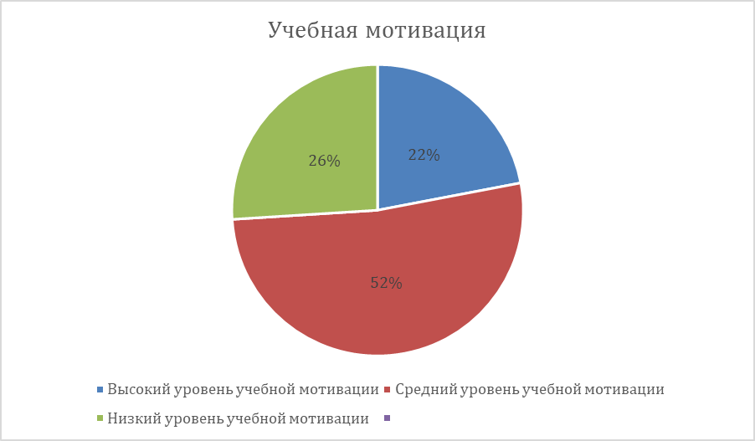
Результаты диагностики уровня учебной мотивации младших школьников по Н. Г. Лускановой

Slide 15
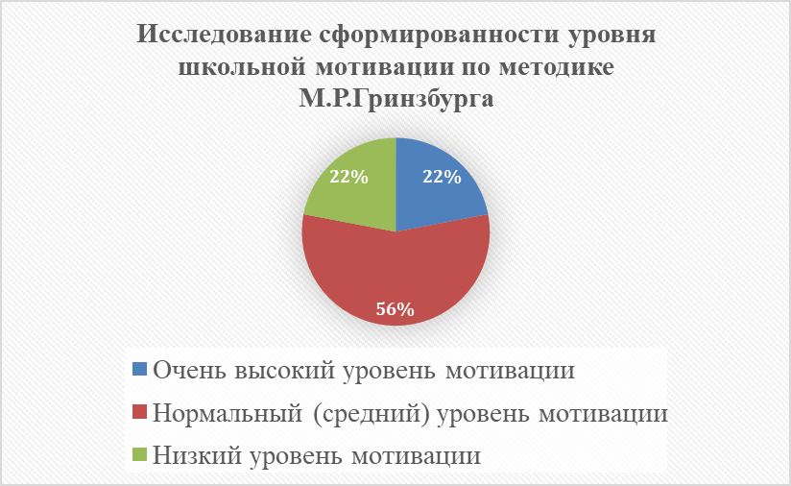

Slide 16
Диагностика учебной мотивации студентов (А.А.Реан и В.А.Якунин, модификация Н.Ц.Бадмаевой)
Цель: Диагностика учебной мотивации студентов.
Количество вопросов в тесте 34, время прохождения 5 минут.
Инструкция к тесту!
Оцените по 5-балльной системе приведенные мотивы учебной деятельности по значимости для Вас: 1 балл соответствует минимальной значимости мотива, 5 баллов – максимальной.

Slide 17
ОБРАБОТКА РЕЗУЛЬТАТОВ
• Шкала 1. Коммуникативные мотивы: 7, 10, 14, 32.
• Шкала 2. Мотивы избегания: 6, 12, 13, 15, 19.
• Шкала 3. Мотивы престижа: 8, 9, 29, 30, 34.
• Шкала 4. Профессиональные мотивы: 1, 2, 3, 4, 5, 26.
• Шкала 5. Мотивы творческой самореализации: 27, 28.
• Шкала 6. Учебно-познавательные мотивы: 17, 18, 20, 21, 22, 23, 24.
• Шкала 7. Социальные мотивы: 11, 16, 25, 31, 33.

Slide 18
Коррекционно-развивающая программа формирования и повышения учебной мотивации младших школьников
Цель программы: создание социально-психологических условий для выработки самими школьниками эффективного стиля познавательной учебной деятельности.
Задачи:
сформировать у детей необходимую позитивную мотивацию
сформировать у школьников необходимые и доступные им на данном этапе развития навыки самоанализа;
дать обучающимся возможность познать свои сильные стороны и научиться опираться на них в процессе учебных занятий;
предоставить детям возможность познать слабые стороны своей познавательной деятельности и дать представления о способах их развития или приспособления к ним.

Slide 19
Тематическое планирование
№ п/п | Тема занятия | Количество часов
1 | Игровой тренинг «Активизация познавательной деятельности младших школьников» | 40 мин.
2 | Развивающее занятие «Внимание – мой главный помощник в учёбе» | 40 мин.
3 | Урок-тренинг «Развиваем память и внимание» | 40 мин.
4 | Развивающее занятие «Тайны хорошей памяти» | 40 мин.
5 | Развивающее занятие «Тайны хорошей памяти» | 40 мин.
6 | Занятие 5. Развивающее занятие "Приемы успешного запоминания" | 40 мин.
7 | Тренинг «Я учусь запоминать» | 40 мин.
8 | Тренинг «Я учусь запоминать» | 40 мин.

Slide 20

Программа семинара для учителей по формированию учебной мотивации обучающихся 5-7 классов
Цель программы: создать условия для обобщения и систематизации приемов,
методов и средств изучения и развития мотивов учения школьников.
Задачи :
изучить особенности формирования учебной мотивации у школьников;
рассмотреть различные методы и приемы, позволяющие осуществлять управление мотивационной сферой;
познакомить учителей с диагностическими методами изучения мотивации.

Slide 21

Тренинг мотивации учебной деятельности младших школьников
Цель: создание социально-психологических условий для выработки
самими школьниками эффективного стиля познавательной учебной
деятельности.
Задачи:
сформировать у детей необходимую позитивную мотивацию;
сформировать у школьников необходимые и доступные им на данном этапе развития навыки самоанализа и саморефлексии;
дать обучающимся возможность познать свои сильные стороны и научиться опираться на них в процессе учебных занятий.

Slide 22

Тренинг повышения уровня учебной мотивации студентов
Цель: создание социально-психологических условий для выработки самими
студентами эффективного стиля познавательной учебной деятельности и
формирования стрессоустойчивости.
Задачи:
сформировать у студентов необходимую позитивную мотивацию;
сформировать необходимые и доступные им в период подготовки к экзаменам навыки самоанализа и саморефлексии;
дать возможность познать свои сильные стороны и научиться опираться на них.

Slide 23

Тренинговое занятие по развитию учебной мотивации у подростков «Добьемся успехов»
Задачи тренинга для подростков:
- мотивация на учебу.
- формирование адекватной самооценки и уверенного поведения;
- преодоление страхов и тревожности;
- приобретение навыков работы в группе, сплоченности и взаимопомощи.

Slide 24
СПИСОК РЕКОМЕНДУЕМЫХ КНИГ ПО ТЕМЕ
Бланк Т.В. Формирование положительной мотивации как фактора успеха учебной деятельности младших школьников / Бланк Т.В. // Начальное обучение и воспитание: научно – методический журнал. – Харьков: Основа. 2019 № 16/18. - С. 2-9.
Вартанова И.И. Проблема мотивации учебной деятельности /, Московский гос. ун-т им. М. В. Ломоносова - М.: Акрополь, 2019 - 155 с.
Гордеева Т.О., Сычев О.А., Осин Е.Н. Внутренняя и внешняя учебная мотивация студентов: их источники и влияние на психологическое благополучие // Вопросы психологии. 2017 №1.
Гордеева Т.О., Шепелева Е.А. Внутренняя и внешняя учебная мотивация академически успешных школьников //Вестник Московского университета. Серия 14 Психология. – 2021 . – № 3 . – С. 33–45.
Гордеева, Т.О. Мотивация школьников XXI века: практические советы. / Т.О. Гордеева. – Москва: Благотворительный фонд «Вклад в будущее», 2022 – 135 с. ISBN 978-5-6047576-0-4.

Slide 25
ИНТЕРНЕТ-ОБЗОР САЙТОВ РЕКОМЕНДУЕМЫХ ПО ТЕМЕ
Большакова Н.В. Мотивация учебной деятельности и ее формирование. – 2017. https://multiurok.ru/files/motivatsiia-uchiebnoi-dieiatiel-nosti-i-ieie-formi.html?ysclid=m7d4k4ytd3115210820
Генова Т.Н. Мотивация учебной деятельности современного студента. – 2022 г. https://moluch.ru/archive/442/96709/.
Герасимова А.С. Теория учебной мотивации в отечественной психологии. http://www.ipras.ru/cntnt/rus/dop_dokume/mezhdunaro/nauchnye_m/razdel_2_p/gerasimova.html
Грекова В.А. Психология учебной мотивации обучающихся. Учебная мотивация: основные теории и подходы https://cyberleninka.ru/article/n/psihologiya-uchebnoy-motivatsii-obuchayuschihsya-uchebnaya-motivatsiya-osnovnye-teorii-i-podhody
Клепач Ю.В. –2019г. https://cyberleninka.ru/article/n/osobennosti-motivatsii-uchebnoy-deyatelnosti-podrostkov .
Крылова Д. А. Учебная мотивация младших школьников. – 2016. URL: https://moluch.ru/archive/127/35135/.
Крылова Д.А. Учебная мотивация младших школьников. –2019г. https://moluch.ru/archive/127/35135/.

